Slide 1

ГАУ СО «Комплексный центр социального обслуживания населения Балаковского района»
Реализация социального проекта «Никогда не поздно играть в куклы»

Slide 2
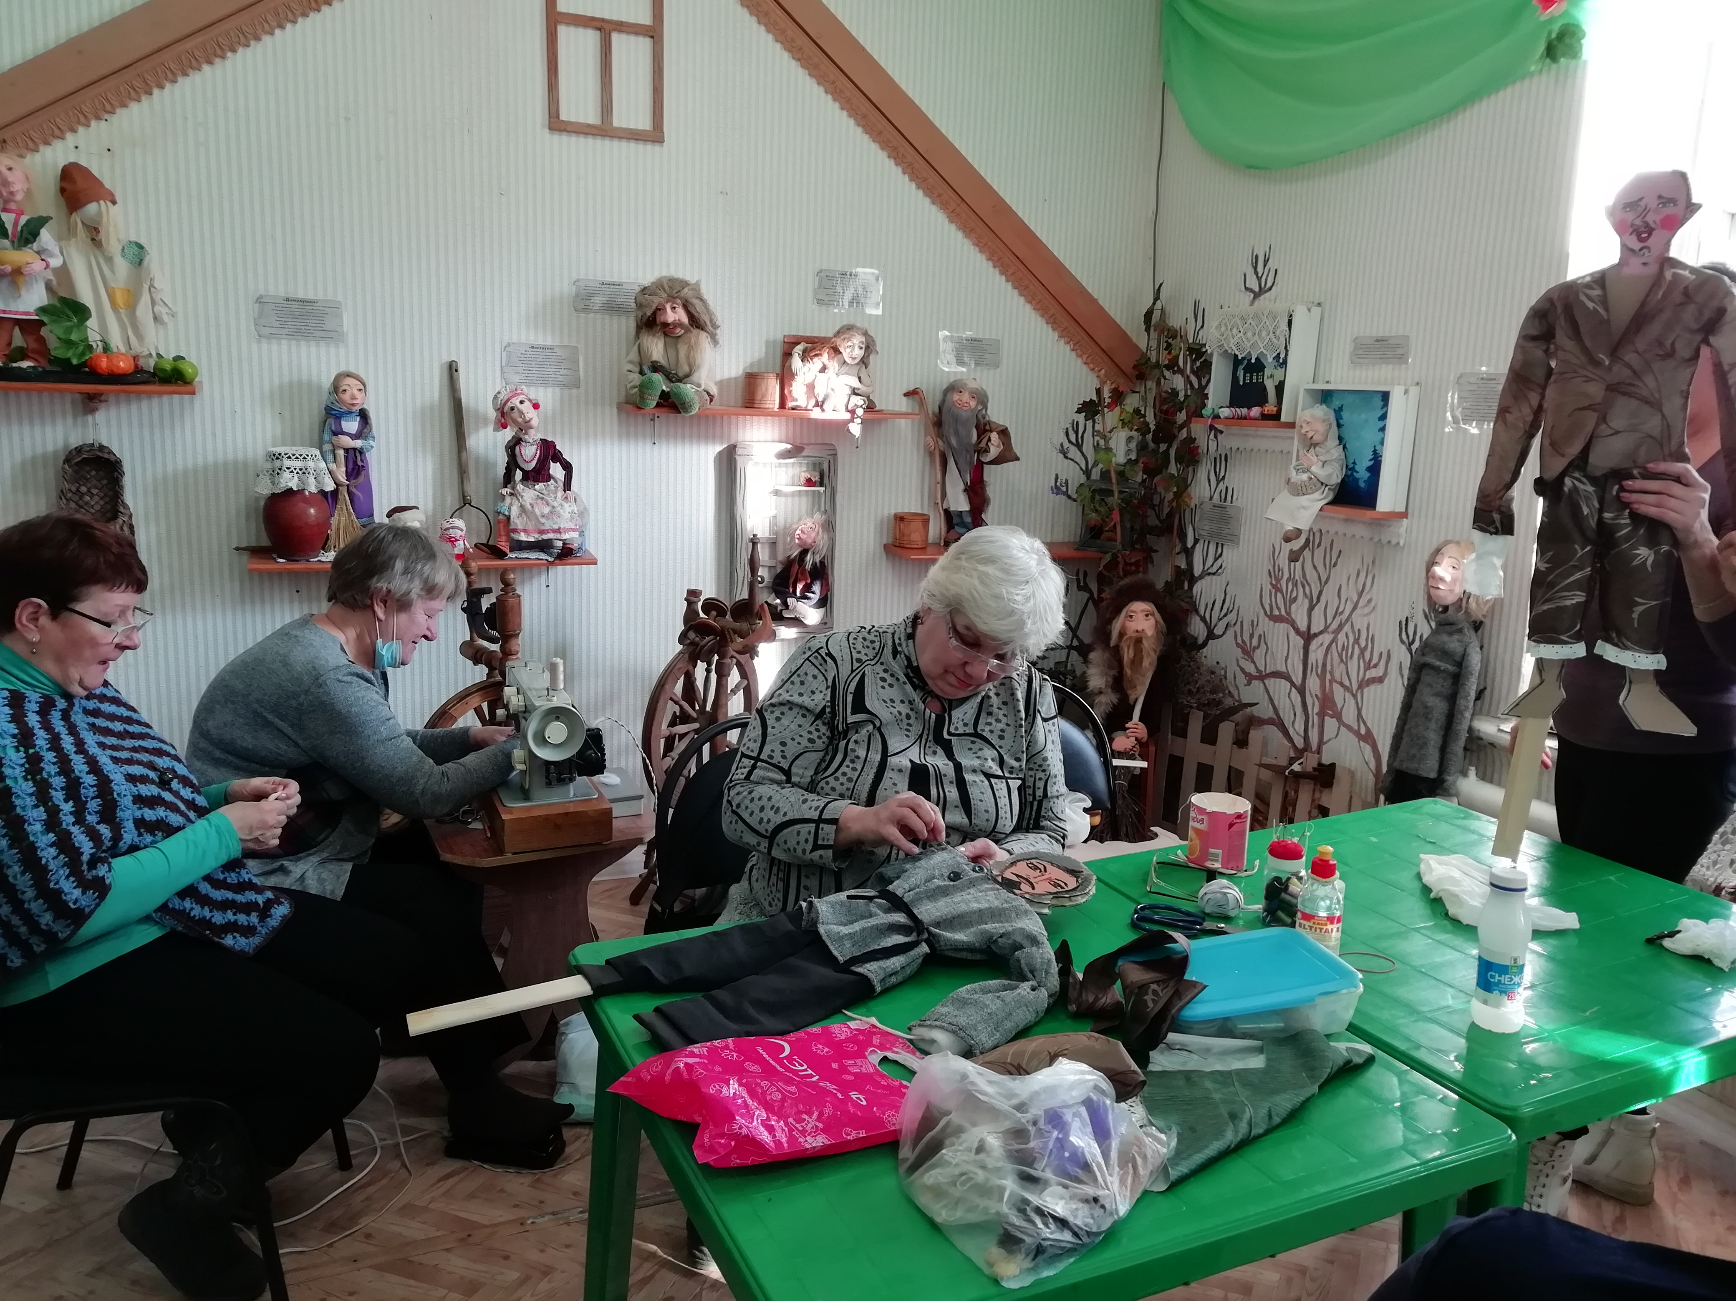
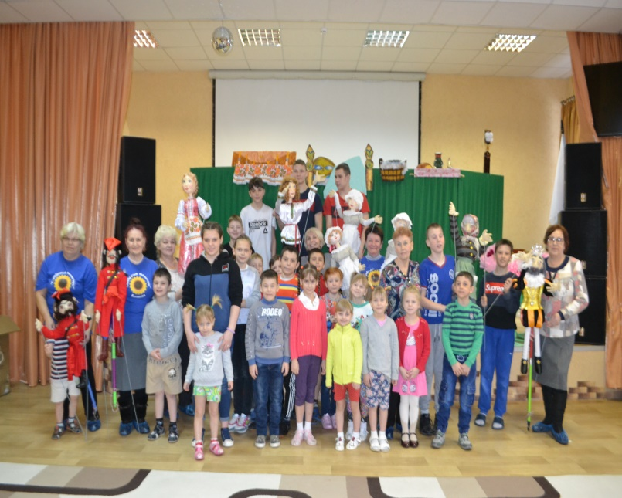

Основная информация о проекте
Цель проекта- воспитание подрастающего поколения путем передачи культурно-нравственных ценностей от старшего поколения к младшему посредствам искусства кукольного театра.
Целевая аудитория - дети от 5 до 13 лет, пожилые активные граждане,
родители детей от 5 до 13 лет
Реализуется на базе Государственного автономного учреждения Саратовской области «Комплексный центр социального обслуживания населения Балаковского района» с 2017 года.
За 2021 год было проведено показано 40 в 20 учреждениях детства, с общим охватом детей 3000 человек.

Slide 3
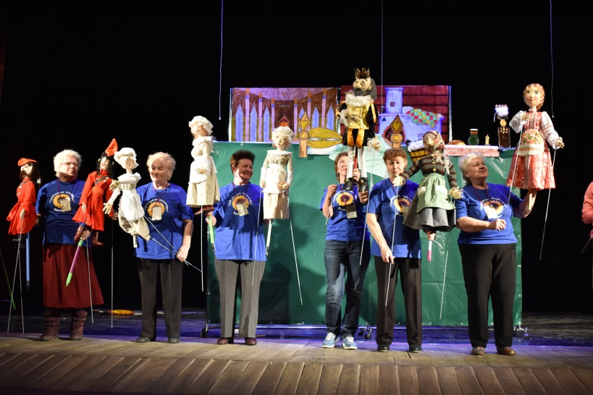
Проблема, которую решает проект
Основная информация о проекте
На сегодняшний день проблема утрачивания традиционных ценностей молодым поколением, является главным вопросом в современном российском обществе. Согласно исследованиям ученых, чем больше времени молодой человек проводит в интернете, тем реже при последующем анкетировании он называет значимыми семью, мораль и нравственность.
Деятельность социального кукольного театра «Саквояж» в рамках проекта «Никогда не поздно играть в куклы, направленна на передачу культурно-нравственных ценностей молодому поколению в интересных формах с сохранением традиций.
Старшее поколение – основной носитель общественных ценностей и взаимодействие молодого поколения с ними необходимо для того, чтобы шла передача этих ценностей.
Данная практика возможна к тиражированию в комплексных центрах социального обслуживания населения, в детских подростковых клубах, школьных объединениях

Slide 4
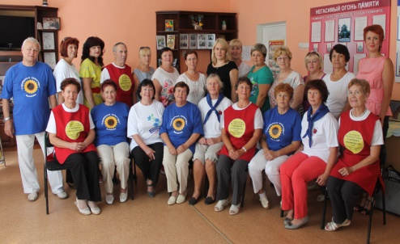
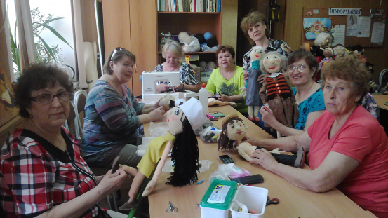

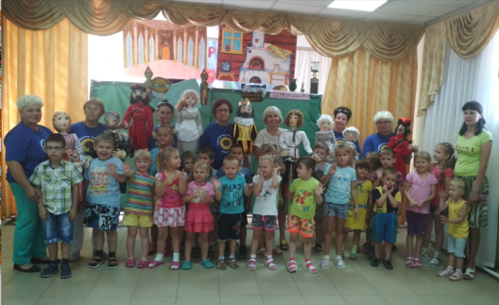
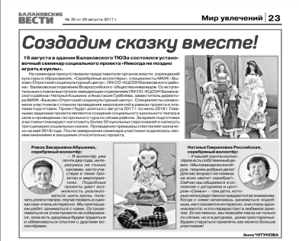
Задачи проекта
1
Вовлечение граждан пожилого возраста в добровольческую деятельность
2
Создание условий для реализации добровольческого потенциала пожилых людей, поддержки детей и молодёжи
3
Закупка необходимого оборудования
4
Передача культурно-нравственных ценностей посредствам искусства кукольного театра.
5
Освещение хода реализации проекта в региональных и городских средствах массовой информации

Slide 5
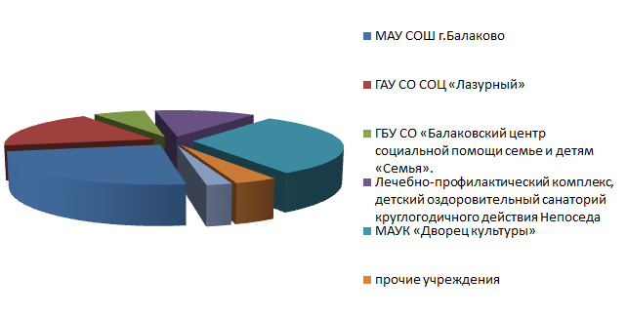
География реализации проекта
Саратовская область
Учреждения детства г. Балаково, в том числе:

Slide 6
Результаты внедрения проекта
Проект «Никогда не поздно играть в куклы» реализуется 5 лет.
За это время:
1
Более человек старшего поколения 60 - были впервые вовлечены в добровольческую деятельность за время реализации проекта
2
Более 50 мастер клсов были проведены «серебряных» волонтеров - провели мастер-классы для детей и представителей учащейся молодёжи по театральному мастерству
3
9 сказок - написаны сценарии, пошиты и озвучены персонажи, подготовлен реквизит поставленных
4
120 показов спектаклей- школы, детские сады, социозащитные учреждения.
5
3000 зрителей - стали зрителями социального кукольного театра.
Более 200 раз вышла информация в СМИ

